Slide 1

基于Multisim仿真的晶体管共射极放大电路
肖君 junxiao@scut.edu.cn

Slide 2
一、实验目的
掌握放大电路静态工作点的调试方法；
了解静态工作点对电压放大倍数的影响；
学习测量放大电路的交流电压放大倍数、输入电阻、输出电阻以及最大不失真输出电压的方法；
熟悉Multisim仿真软件的使用。

Slide 3
二、实验电路图
分压偏置电路
工作电源，为电路提供能量和直流偏置电压
Notes:
分压偏置电路用于调节静态工作点；

Slide 4
合适的静态工作点
i_{C}
i_{c}
可输出的最大不失真信号
u_{CE}
u_{o}

Slide 5
Q点过低，信号进入截止区
i_{C}
信号波形
u_{CE}
u_{o}
称为截止失真

Slide 6
Q点过高，信号进入饱和区
i_{C}
信号波形
u_{CE}
u_{o}
称为饱和失真

Slide 7
Q-point 合适，但输入信号过大
i_{C}
i_{b}
u_{CE}
u_{o}

Slide 8
三、实验内容
首先按照实验原理图在Multisim中搭建电路：
测量静态工作点，输入端不接信号源

Slide 9
三、实验内容
1.完成静态工作点的调试与测量：
输入端不输入交流信号，即ui = 0，接通直流稳压电源U_{CC}=12V, 调节上偏置电阻 (通过调节RP，即R₇) 使V_{C}=7V，以保证Q点在负载线的中间位置，测量相应的V_{B}、V_{E}并记入表13-1。
NOTE：VB，VE，VC分别是指对应的管脚对地电压。

Slide 10
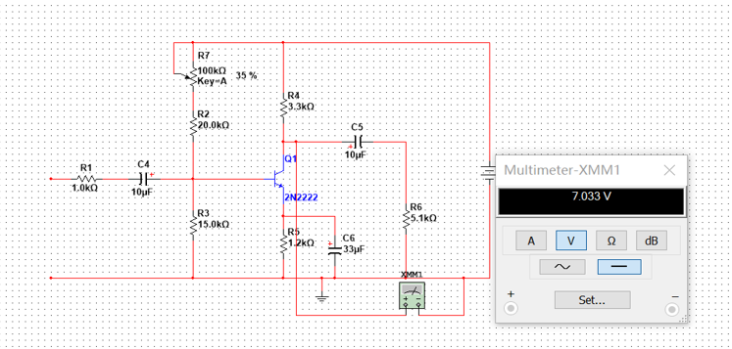
1、静态工作点的调试与测量
表13-1 静态工作点（Vc=7V）
测量值 | V_{B}（V） | V_{E}（V） | Vc（V） | Rp(Ω，接入电路的阻值)
 | 2.452 | 1.818 | 7.033 | 1.2GΩ
计算值 | U_{BE}（V） | U_{CE}（V） | Ic（mA）计算
 | 0.634 | 5.215 | 1.505=(Vcc-Vc) / Rc， 1.515=Ie
Notes:
具体步骤见后面的Multisim构建电路的步骤PPT页

Slide 11
三、实验内容
2.输入电阻ri 、输出电阻ro的确定：
在放大电路图的输入端接入频率为1kHz的正弦交流信号u_{S}，在输出电压uo不失真的情况下，用万用表测出u_{S}和u_{i}的有效值，算出输入电阻ri并计入表13-2中。
NOTE：统一取us＝5mV(有效值)，即函数信号发生器输出峰峰值Vpp=14mV（Vp=7mv）左右，并用万用表读出。

Slide 12
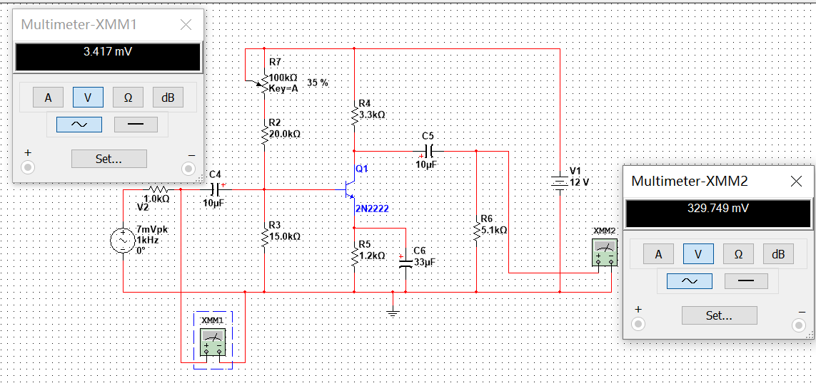
2、输入电阻ri 、输出电阻ro的确定
UoL
ui
1.测量计算ri所需要的us、ui；
2.测量计算ro所需要的Uoc（没有负载的输出电压）、UoL（有负载R_{L}）

Slide 13
2、输入电阻ri 、输出电阻ro的确定
保持us不变，在输出电压uo不失真的情况下，断开R_{L}，测量放大器空载时的输出电压Uoc；接入负载电阻R_{L}＝5.1kΩ，测量放大器带负载时的输出电压U_{OL}，算输出电阻ro并记入表13-2中。
表13-2 输入/输出电阻
测 量 值 |  |  | 计算值
Rs | Us | Ui | ri
1.0k | 5.000 | 3.417 | 3.2k
R_{L} | Uoc | UoL | ro
5.1k | 479.96 | 329.749 | 2.3k
ri = us/(us-ui)*Rs ;
ro = Uoc/(Uoc-UoL)/R_{L};
ro=(Uoc/UoL-1)*RL

Slide 14
3.测量输入/出电压，并计算电压放大倍数
在放大电路输入端接入频率为1kHz正弦交流信号u_{S} = 5mV ，测量输入电压有效值ui，输出电压uo 。同时用示波器观察uo的波形，在输出波形不失真情况下，按表13-3给定条件测量Ui和U_{O}， 计算Au=Uo /Ui并记入表13-3中。
表 13-3
R_{L}=5.1K
R_{L}=10K

Slide 15
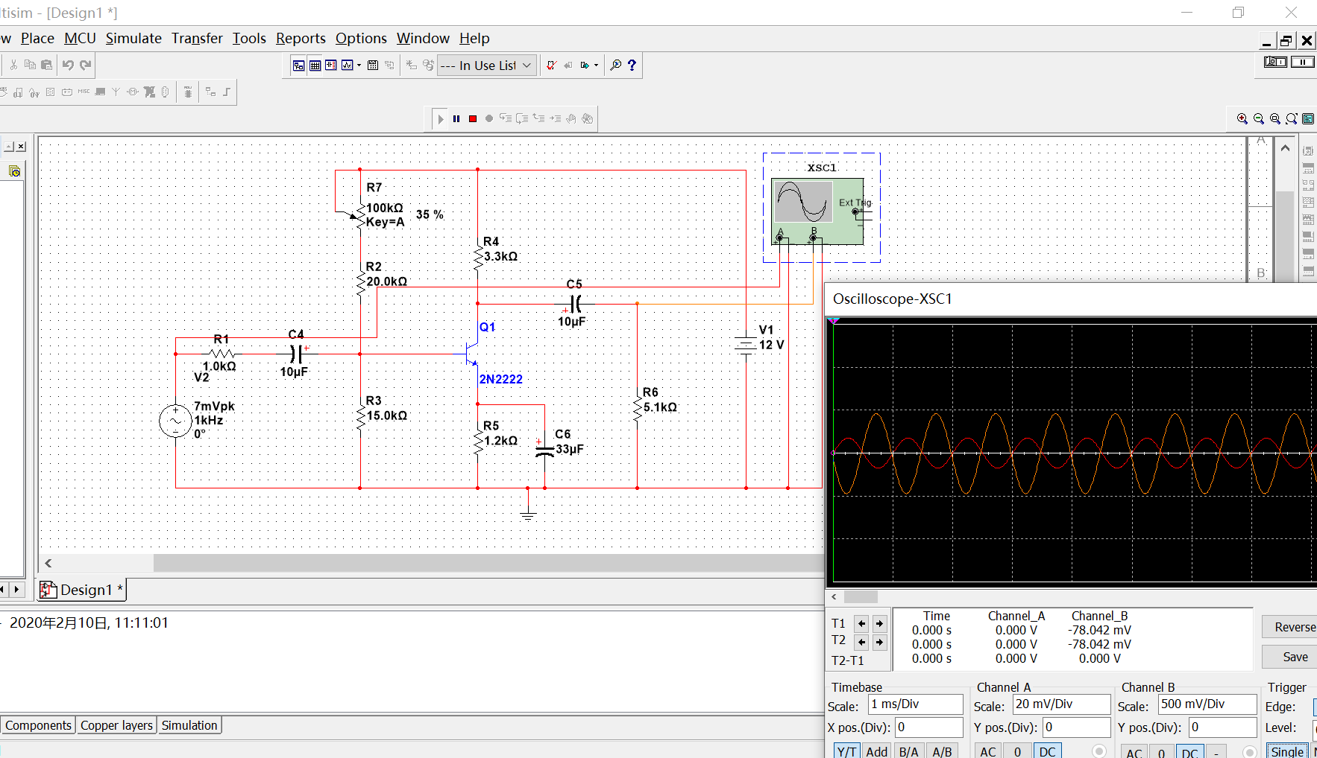
3.测量输入，出电压，并计算电压放大倍数
测量ui、uo；
改变负载，并计算Au；
用示波器观察输入、输出波形（示波器右边仪器栏中选择Oscilliscope）：通道A接输入ui；通道B接输出uo；
r_{o}＝(U_{OC}/ U_{OL}－1) R_{L}

Slide 16
4. 静态工作点Q变化对输出波形的的影响
在us=50mVp-p时，用示波器观察输出波形，并记入表13-4中。
表13-4

Slide 17
故障检查
1.调整放大电路静态工作点时,如VC不能调节,可能原因：
（1） VC=12V：Vb=0V，基极偏置开路；
（2） VC=0V：未接直流电源VCC；RC开路。
（3）VC调节范围很小：三极管C、E脚接反。

Slide 18
2.接入正弦波后，输出端无放大信号输出，或放大倍数很小，可能原因：
（1）耦合电容太小或失效；
（2）未接旁路电容Ce。
（3）放大电路及仪器未共地连接；
（4）示波器未正确连线。

Slide 19
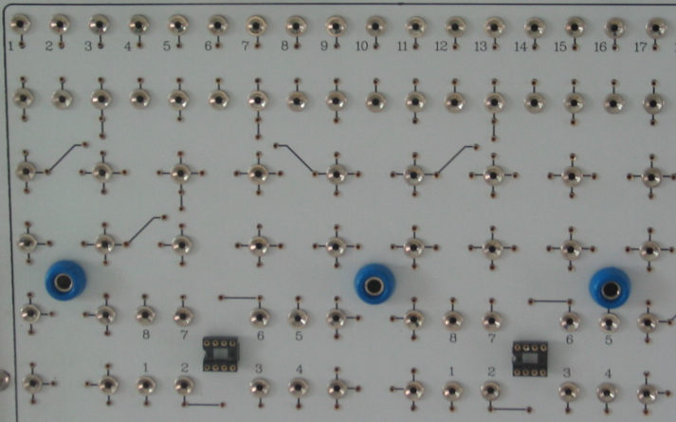
实际接线图对比
VCC
RP
b
c
e
ui
GND

Slide 20
附录— Multisim构建晶体管放大电路的步骤

Slide 21
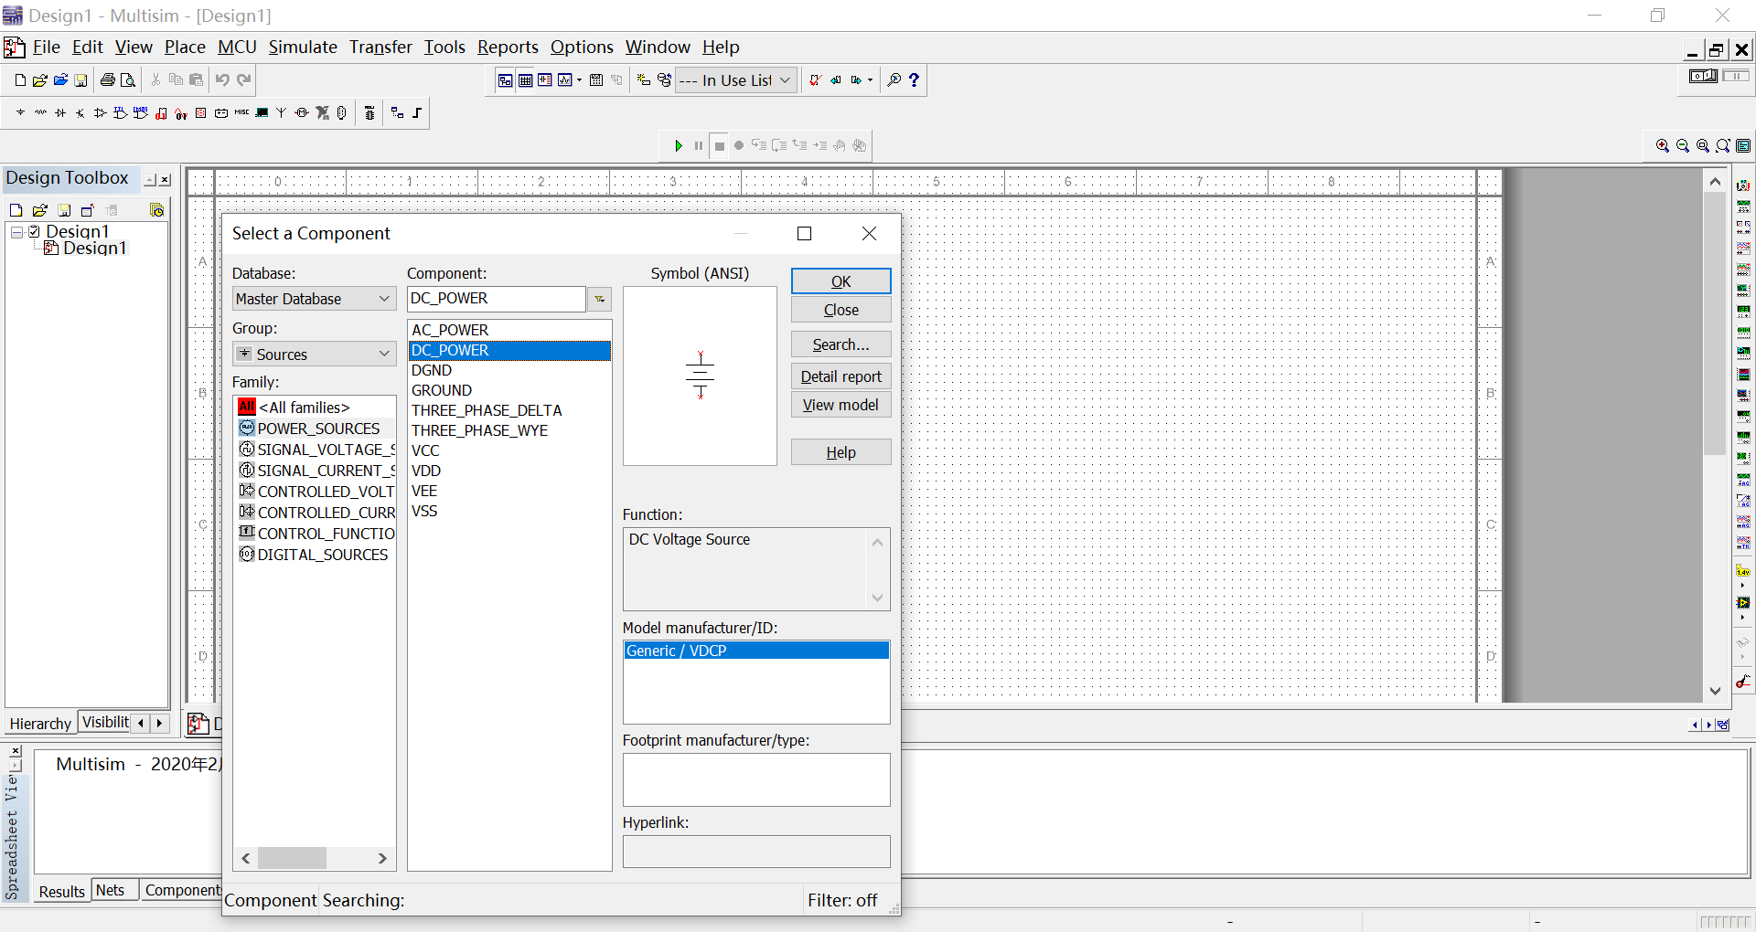
Multisim构建晶体管放大电路的步骤
在Place Source中添加直流电源（DC power）与地（Ground）

Slide 22
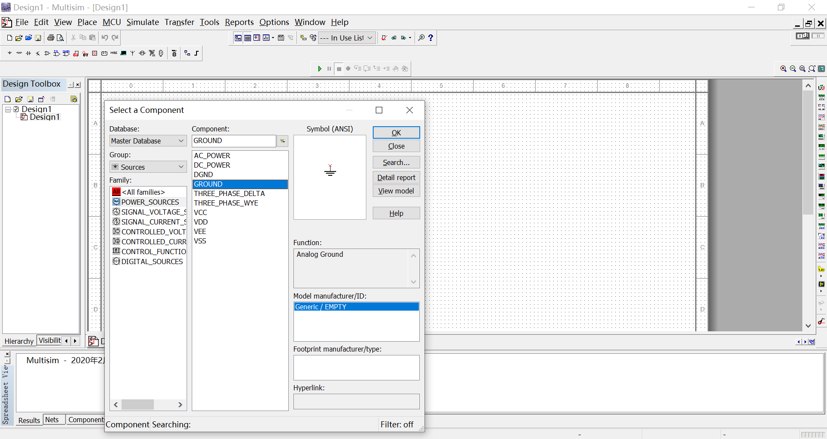
Multisim构建晶体管放大电路的步骤
在Place Source中添加直流电源（DC power）与地（Ground）

Slide 23
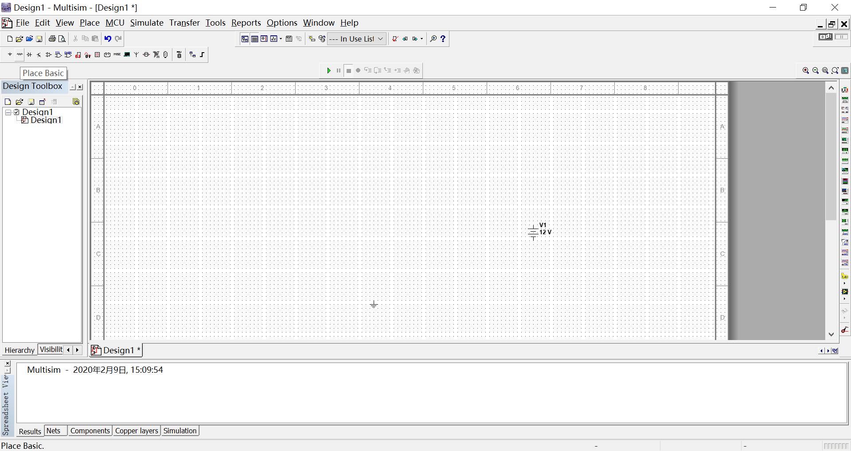
Multisim构建晶体管放大电路的步骤
在Place Basic中添加电阻（Resistor）、电容（Capacitor）

Slide 24
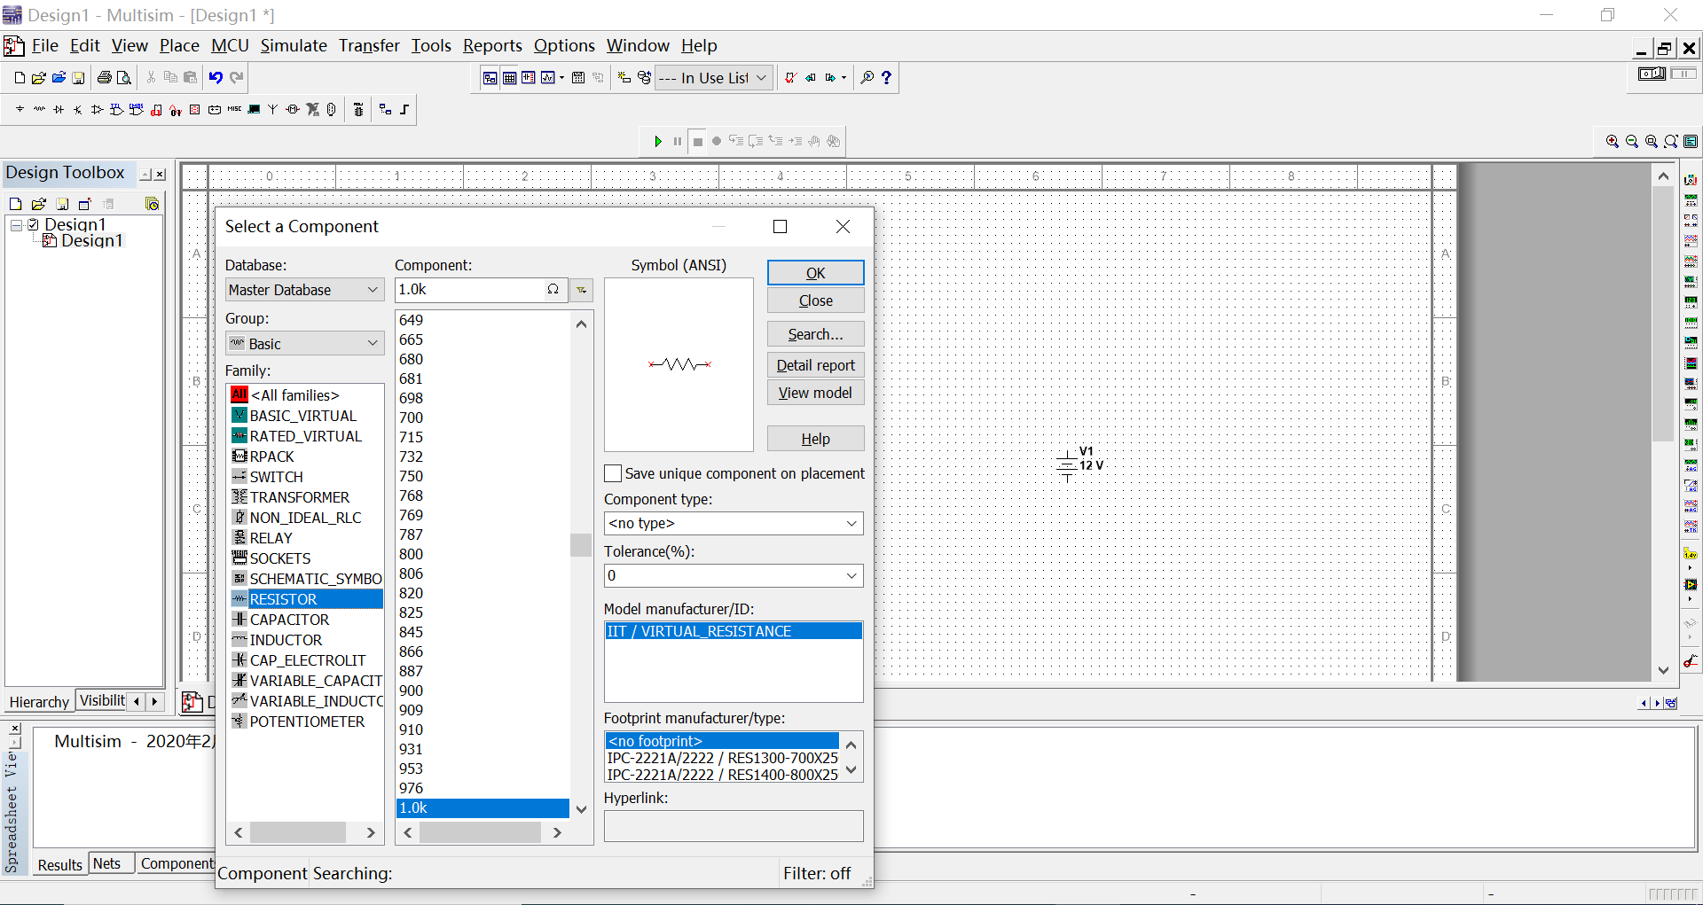
Multisim构建晶体管放大电路的步骤
在Place Basic中添加电阻（Resistor）、电容（Capacitor）

Slide 25
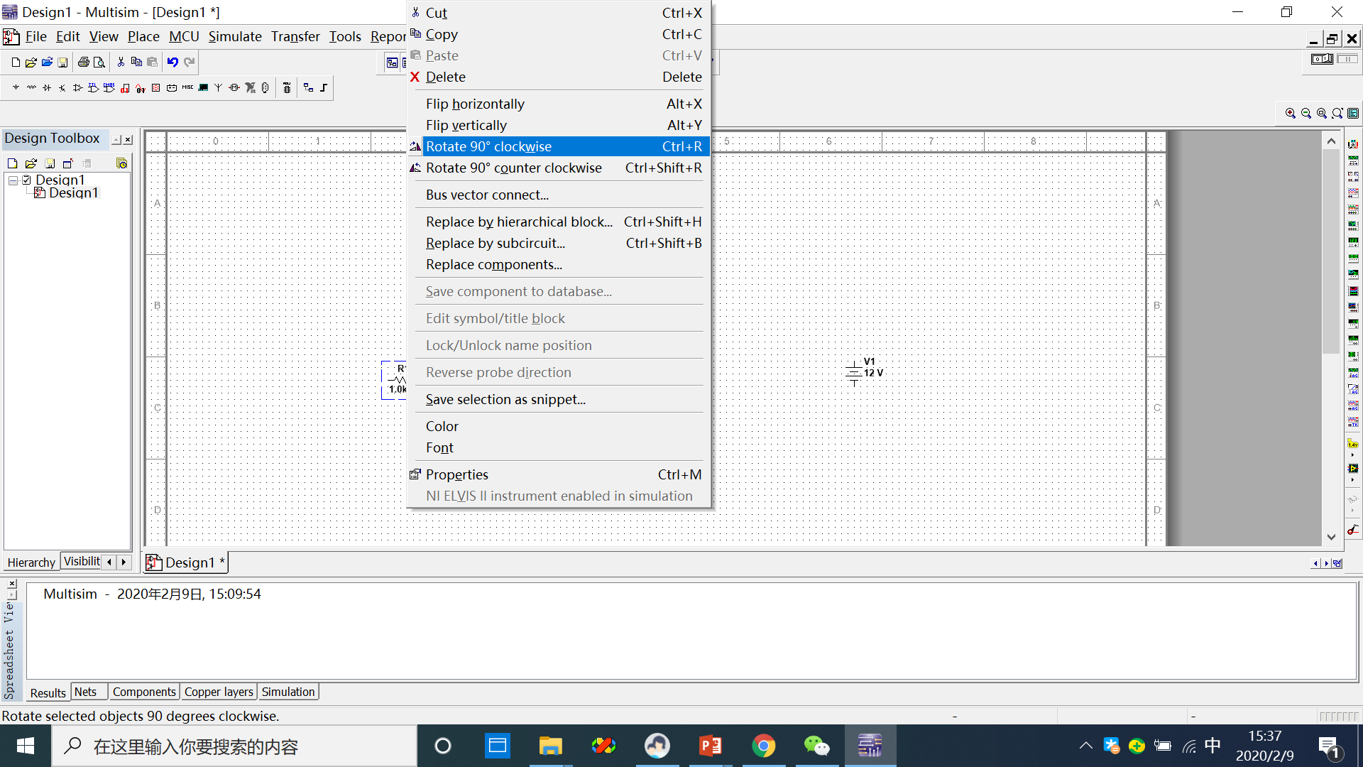
Multisim构建晶体管放大电路的步骤
电阻（Resistor）、电容（Capacitor）元器件旋转（鼠标右键：旋转）

Slide 26
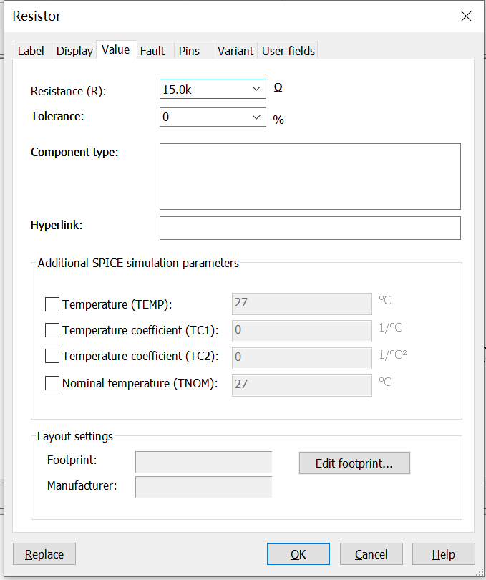
Multisim构建晶体管放大电路的步骤
电阻（Resistor）、电容（Capacitor）具体值的改变
添加多个电阻、电容时，可以直接复制（Ctrl+C,Ctrl+V）,然后改变其具体的阻值或容值即可；
鼠标双击电阻或者电容，可以直接改变其值，如左图所示；

Slide 27
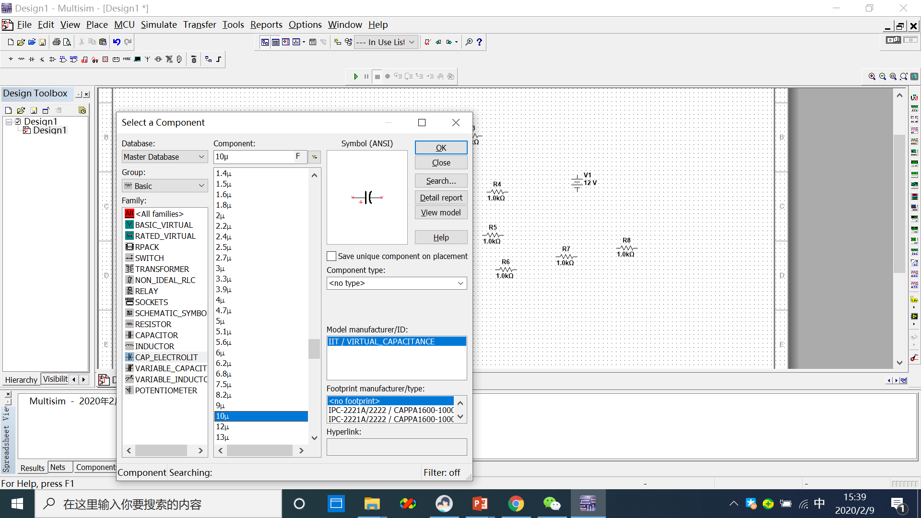
Multisim构建晶体管放大电路的步骤
有极性电容（Capacitor）—CAP_ELECTROLIT

Slide 28
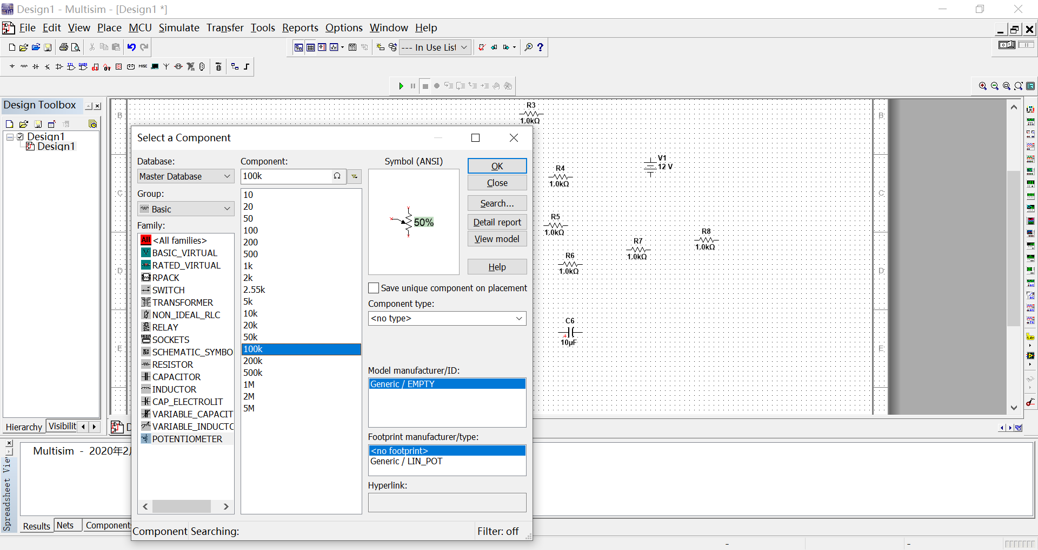
Multisim构建晶体管放大电路的步骤
Rp可调电阻—POTENTIOMETER

Slide 29
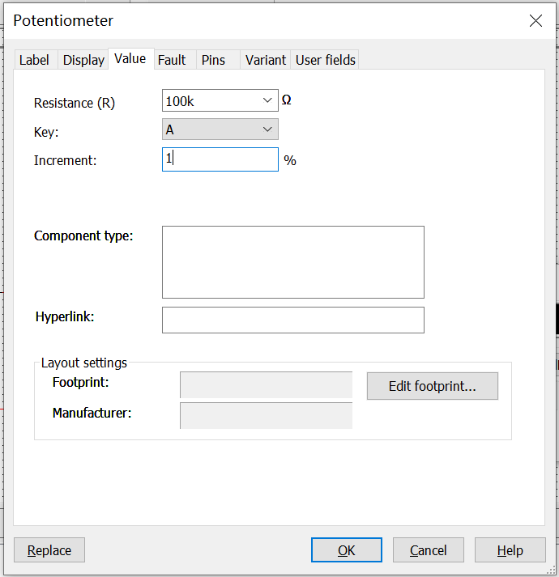
Multisim构建晶体管放大电路的步骤
Rp可调电阻—POTENTIOMETER的使用方法
Key: 图示按键为A（CapsLock）：
按A时，增加一个增量（Increment）；
按Shift+A时，减少一个增量；
Increment：系统默认为5%，为了精确调节其变化量，请将5%改为1%（如图示）；
电路运行时，可以按键（A）实时调节Rp的值。

Slide 30
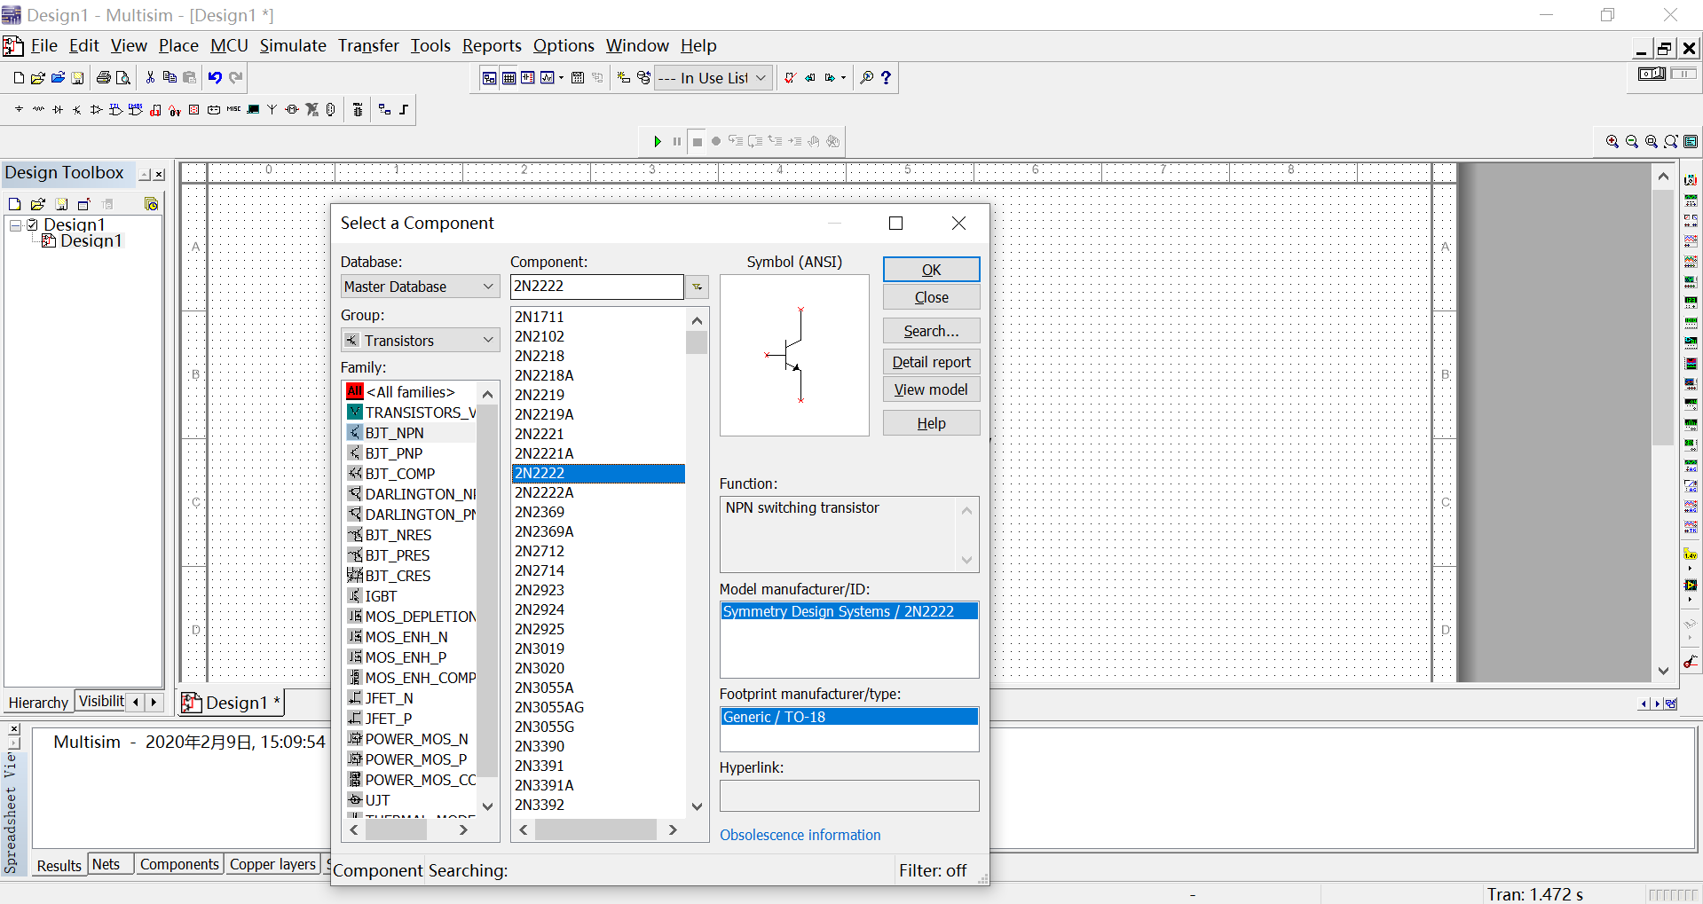
Multisim构建晶体管放大电路的步骤
晶体管—Place Transistor

Slide 31
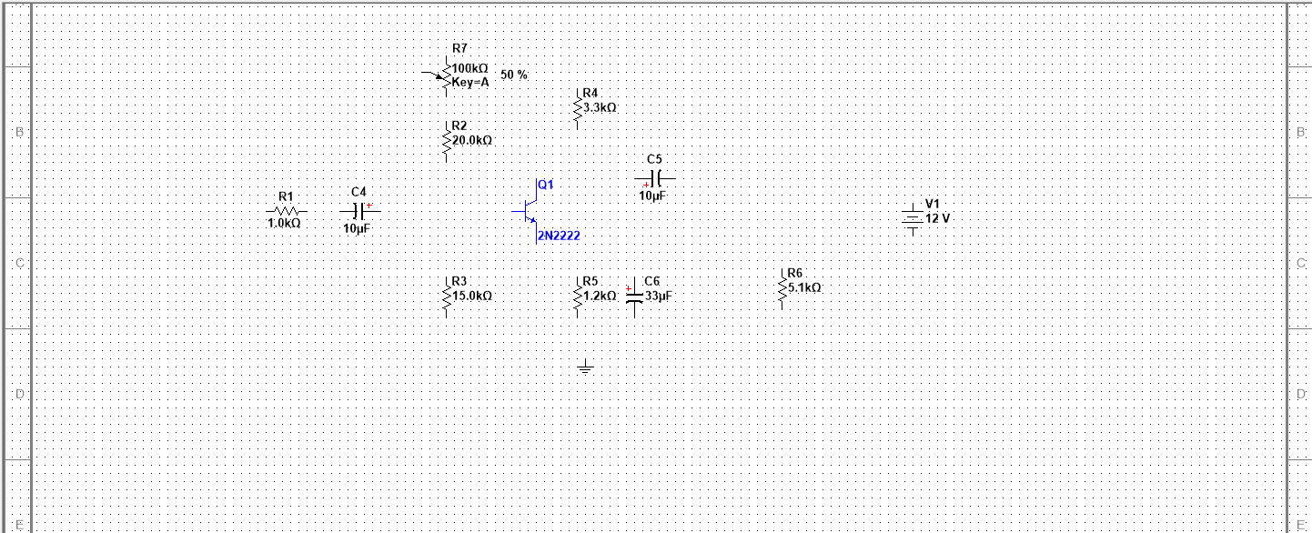
Multisim构建晶体管放大电路的步骤
将电路用到的元器件全部添加进仿真面板，并按照原理图排列；

Slide 32
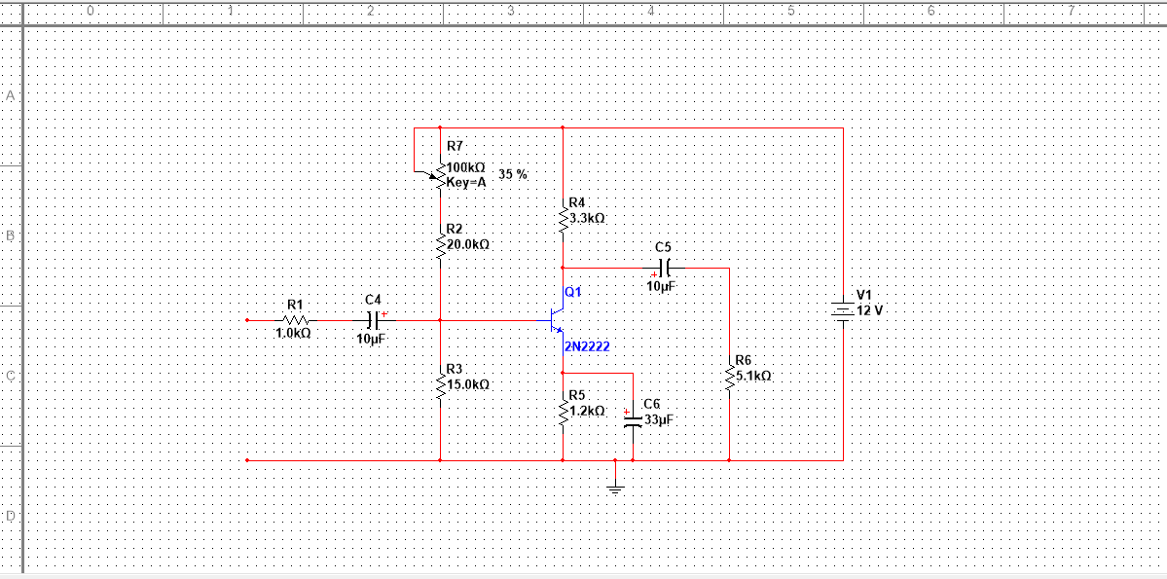
Multisim构建晶体管放大电路的步骤
连线电路

Slide 33
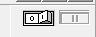
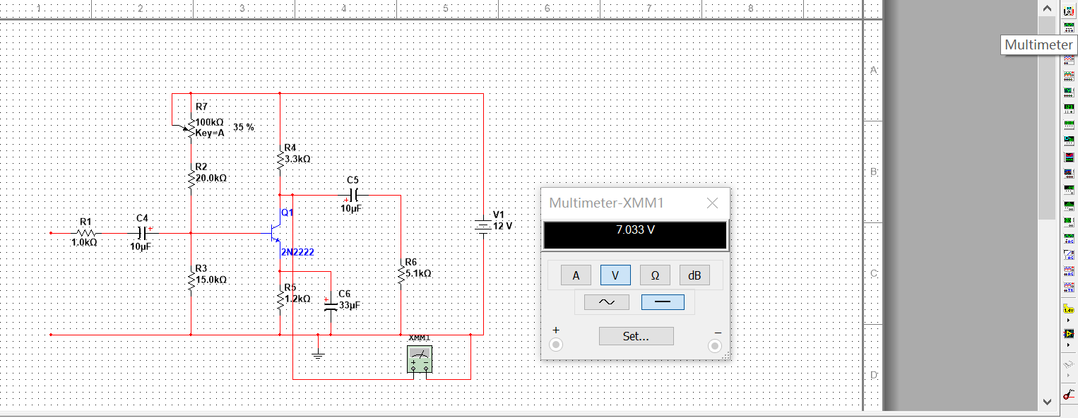
Multisim构建晶体管放大电路的步骤
调节并测量静态工作点，并记录数据表13-1
开启仿真面板开关；
调节Rp，使得万用表测量的晶体管C极对地的电压为7V左右；
测量电压的仪器(万用表，multimeter)在右边标注的地方；

Slide 34
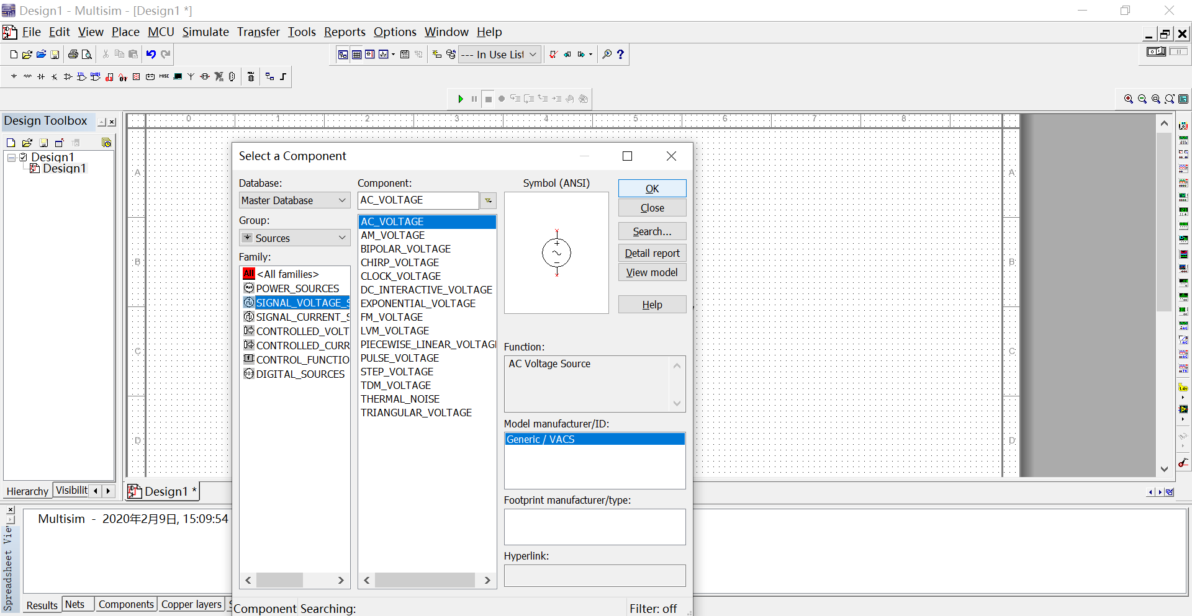
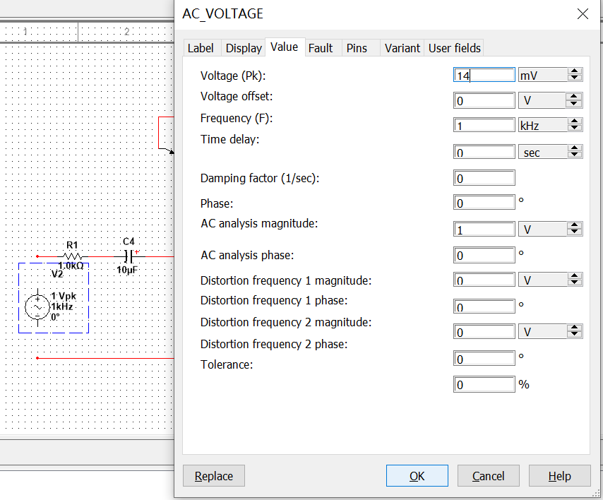
Multisim构建晶体管放大电路的步骤
接入交流信号源（Source），设置参数

Slide 35
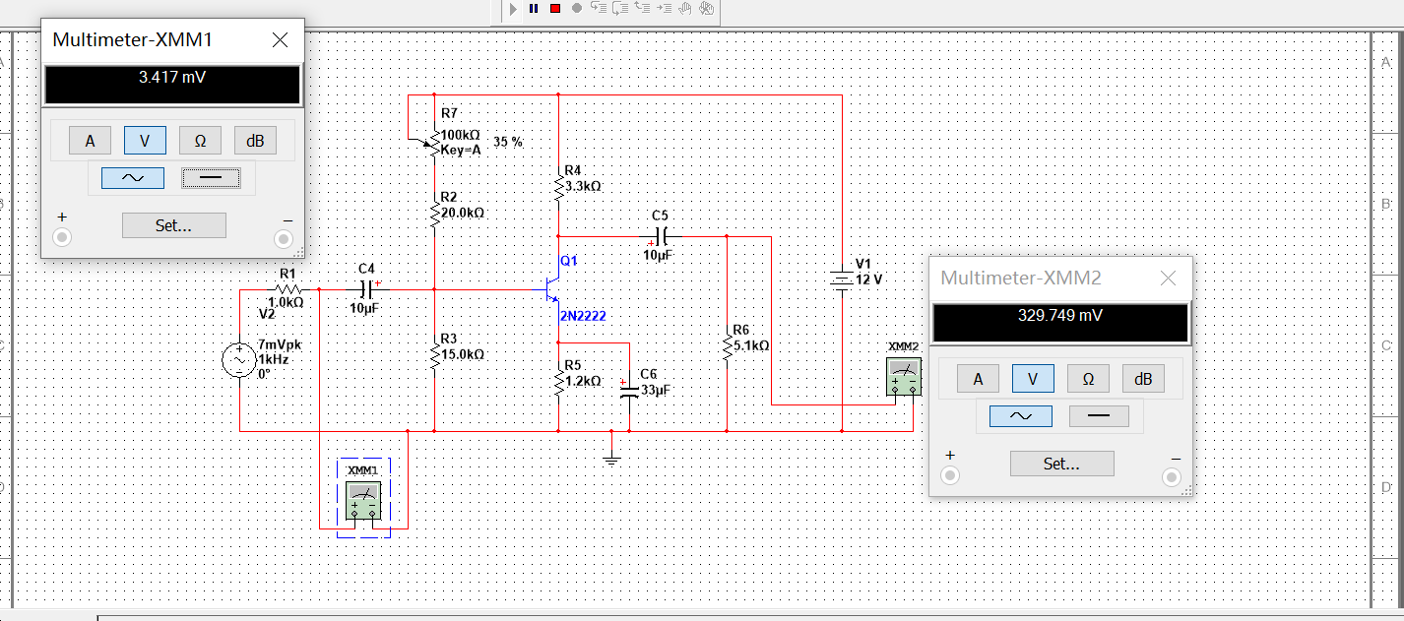
Multisim构建晶体管放大电路的步骤
接入交流信号源（Source），测量u_{s}，u_{i}，u_{oL}和u_{oc}，计算ri,ro;
万用表测量改为交流测量

Slide 36
Multisim构建晶体管放大电路的步骤
接入交流信号源（Source），改变负载的电阻，测量ui、uoL; 计算Au；
万用表测量改为交流测量

Slide 37
Multisim构建晶体管放大电路的步骤
用示波器观察输入、输出波形（示波器右边仪器栏中选择Oscilliscope）：通道A接输入ui；通道B接输出uo；注意接地；

Slide 38
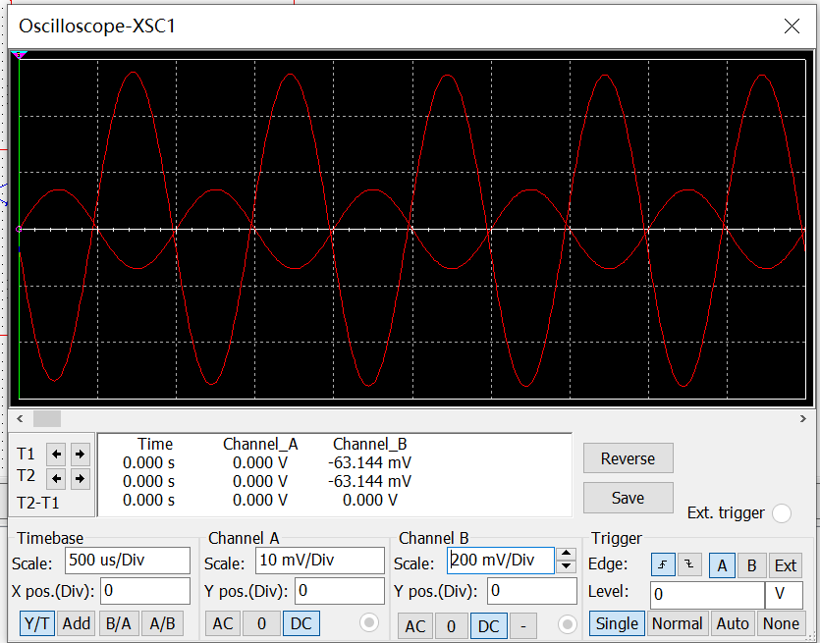
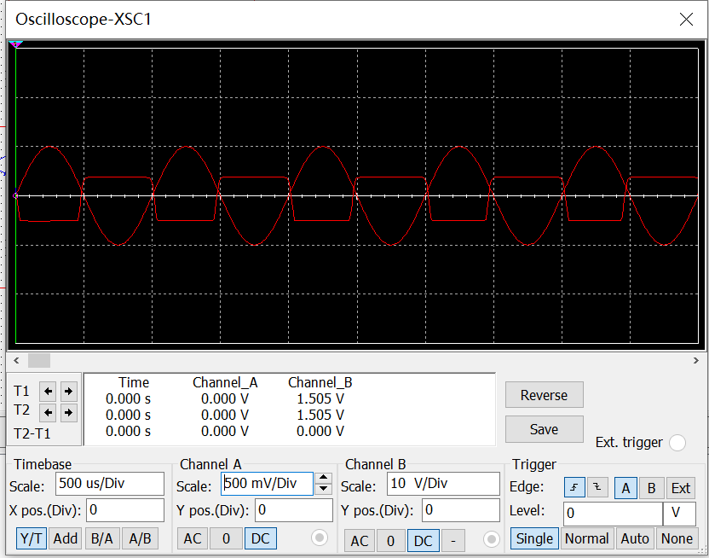
Multisim构建晶体管放大电路的步骤
选择正常的静态工作点，改变输入ui，用示波器观察输出波形的改变；
Q点正常的波形
Q点正常，输入ui过大（500mv）的uo波形

Slide 39
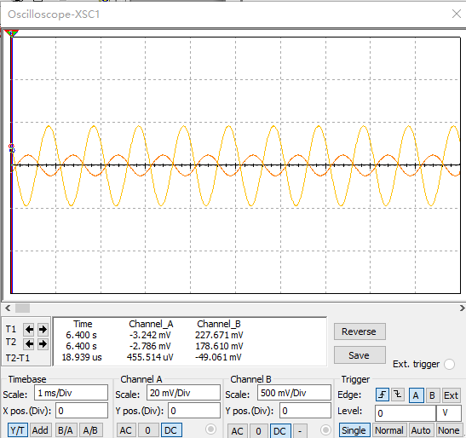
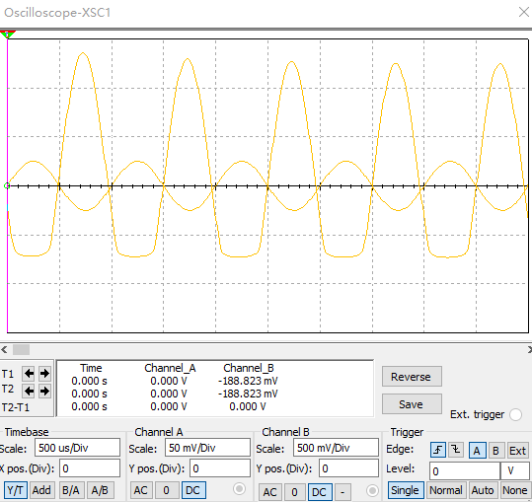
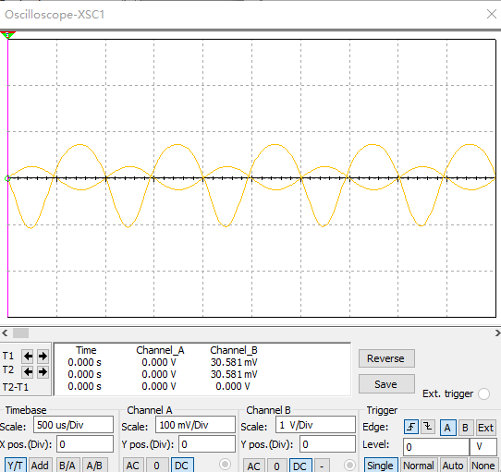
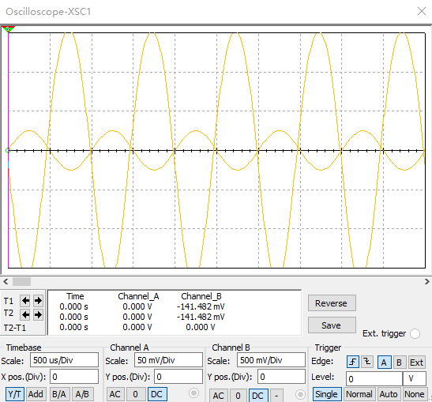
4. 静态工作点Q变化对输出波形的的影响
在us=50mVp-p时，用示波器观察输出波形，并记入表13-4中。
表13-4
饱和失真
截止失真
削顶失真

Slide 40
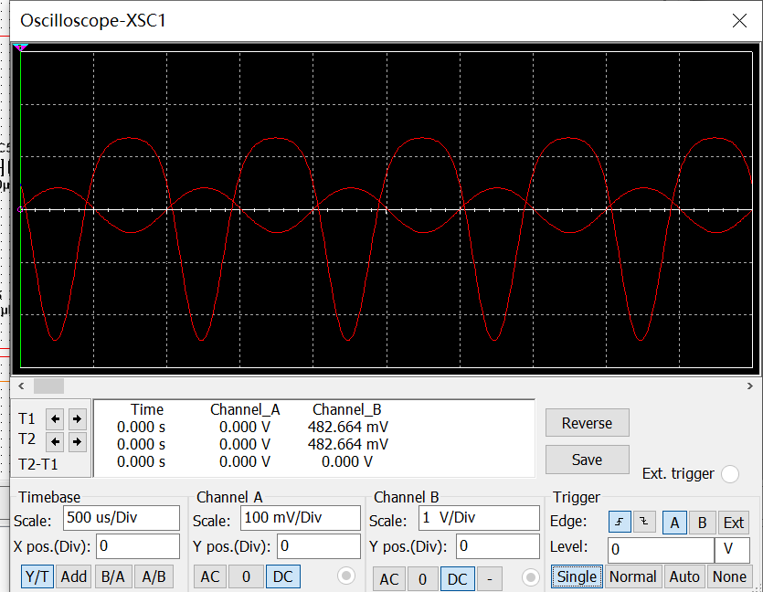
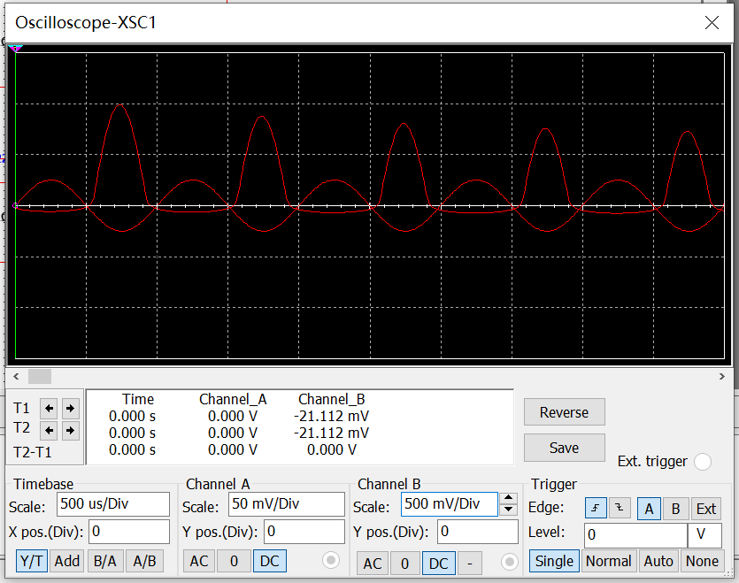
Multisim构建晶体管放大电路的步骤
改变静态工作点，用示波器观察输出波形的改变；
us=50mVp-p，即Vpk=25mv；
Q点过高和过低的波形

